Slide 1
第3章 文法和语言

Slide 2
第3章 文法和语言
教学目标：
本章是编译原理课程的理论基础，要求掌握形式语言的基本术语和概念。
掌握文法和语言的定义，文法的二义性与递归性的判断方法及句型的分析方法。
熟练使用文法定义程序设计语言的单词和语法成分。
对形式语言的理论有一个初步认识
Notes:
本章是编译原理课程的理论基础，要求掌握形式语言的基本术语和概念。
掌握文法和语言的定义，文法的二义性与递归性的判断方法及句型的分析方法。
熟练使用文法定义程序设计语言的单词和语法成分。
对形式语言的理论有一个初步认识

Slide 3
第3章 文法和语言
教学内容：
3.1 文法和语言的概念
3.2 符号和符号串
3.3 文法和语言的形式定义
3.4 文法的类型
3.5 上下文无关文法及其语法树
3.6 上下文无关文法的句型分析
3.7 有关文法实用中的一些说明

Slide 4
3.1文法和语言的概念
（1）文法的直观概念
对于含有无穷句子的语言来讲，存在着如何给出它的有穷表示的问题。
以自然语言为例，人们无法列出全部句子，但是人们可以给出一些规则，用这些规则来说明（或者定义）句子的组成结构。
比如汉语句子可以是由主语后随谓语而成，构成谓语的是动词和直接宾语，我们采用第2章所介绍的EBNF来表示这种句子的构成规则。（EBNF-扩充的巴科斯-瑙尔范式，见教材P₁₅）
Notes:
当我们表述一种语言时，无非是说明这种语言的句子，如果语言只含有有穷多个句子，则只需列出句子的有穷集就行了，但对于含有无穷句子的语言来讲，存在着如何给出它的有穷表示的问题。
以自然语言为例，人们无法列出全部句子，但是人们可以给出一些规则，用这些规则来说明（或者定义）句子的组成结构。
比如汉语句子可以是由主语后随谓语而成，构成谓语的是动词和直接宾语，我们采用第2章所介绍的EBNF来表示这种句子的构成规则。（EBNF-扩充的巴科斯-瑙尔范式，见教材P₁₅）

Slide 5
汉语描述规则
例如：“我是大学生。”是汉语的一个句子。对该句子我们可以通过下列一组规则描述：
<句子>∷=<主语><谓语>
<主语>∷=<代词>|<名词>
<代词>∷= 我|你|他
<名词>∷= 王明|大学生|工人|英语
<谓语>∷=<动词><直接宾语>
<动词>∷= 是|学习
<直接宾语>∷=<代词>|<名词>

Slide 6
汉语描述规则
有了这组规则以后，可按如下方式导出句子：
先找∷=左端的带有<句子>的规则，并将它用∷=右端的符号串代替，于是表示成：
<句子> ⇒ <主语> <谓语>
然后在得到的串<主语> <谓语>中，选取<主语>或<谓语> ，再用相应规则的∷=右端代替之。比如，选取了<主语> ，并采用规则<主语> ∷=<代词> ，那么得到：
<主语> <谓语> ⇒ <代词> <谓语>

Slide 7
汉语描述规则导出过程
依此类推，句子“我是大学生”的全部导出过程是：
<句子>⇒ <主语><谓语>
⇒ <代词><谓语>
⇒ 我<谓语>
⇒ 我<动词><直接宾语>
⇒ 我是<直接宾语>
⇒ 我是<名词>
⇒ 我是大学生

Slide 8
（1）文法的直观概念
“我是大学生”的构成符合上述规则，而“我大学生是”不符合上述规则，我们说它不是句子。
这些规则成为我们判别句子结构合法与否的依据。换句话说，这些规则看成是一种元语言，用它描述汉语。
这里仅仅涉及汉语句子的结构描述。这样的一种元语言描述称为文法。
Notes:
这里仅仅涉及汉语句子的结构描述。这样的一种元语言描述称为文法。
从一组规则可推出不同的句子，如以上规则还可推出“大象是花生”、“花生是大象”、“大花生吃象”等句子，它们在语法上都正确，但在语义上都不正确。

Slide 9
⇒符号和∷=符号
这里“⇒”读作“导出”或“派生出”，含义是使用一条规则，代替⇒左端的某个符号，产生⇒右端的符号串。
而“::=”（通常又简记为“→”）读作“定义为”或“由…组成”，而每一条规则又称作是产生式或重写式。这样的一种描述形式就称作是BNF（Backus Normal Form，巴科斯范式）。

Slide 10
C语言中的赋值表达式
<赋值表达式> → <左部>=<右部>
<左部> → <标识符>
<右部> → <表达式>
<表达式> → <表达式><算符><表达式>
<表达式> → <标识符>|<常数>
<标识符> → <字母>(<字母>|<数字>)n
<字母> → A|B |C |D |E |F |G |H |a |J |K |L |M |N |O
|P |Q |R |S |T |U |V |W |X |Y |Z |a |b |c
|d |e |f |g |h |a |j |k |l |m |n |o |p |q
|r |s |t |u |v |w |x |y |z
<数字> → 0 |1 |2 |3 |4 |5 |6 |7 |8 |9
<算符> → + |- |* |/
文法的BNF表示

Slide 11
（2）语言概述
语言是由句子组成的集合，是由一组符号所构成的集合。
汉语—所有符合汉语语法的句子的全体
英语—所有符合英语语法的句子的全体
程序设计语言—所有该语言的程序的全体
语法 Syntax
语言研究的三个方面
语义 Semantacs
语用 Pragmatacs
Notes:
语法——表示构成语言句子的各个记号之间的组合规律；
语义——表示各个记号的特定含义。（各个记号和记号所表示的对象之间的关系）；
语用——表示在各个记号所出现的行为中，它们的来源、使用和影响。

Slide 12
（2）语言概述
每种语言具有两个可识别的特性，即语言的形式和该形式相关联的意义。
语言的实例若在语法上是正确的，其相关联的意义可以从两个观点来看，其一是该句子的创立者所想要表示的意义，另一是接收者所检验到的意义。
这两个意义并非总是一样的，前者称为语言的语义，后者是其语用意义。
幽默、双关语和谜语就是利用了这两方面意义间的差异。
Notes:
每种语言具有两个可识别的特性，即语言的形式和该形式相关联的意义。
语言的实例若在语法上是正确的，其相关联的意义可以从两个观点来看，其一是该句子的创立者所想要表示的意义，另一是接收者所检验到的意义。
这两个意义并非总是一样的，前者称为语言的语义，后者是其语用意义。
幽默、双关语和谜语就是利用了这两方面意义间的差异。

Slide 13
（2）语言概述
如果不考虑语义和语用，即只从语法这一侧面来看语言，这种意义下的语言称作形式语言。
形式语言抽象地定义为一个数学系统。
“形式”是指这样的事实：语言的所有规则只以什么符号串能出现的方式来陈述。
形式语言理论是对符号串集合的表示法、结构及其特性的研究，是程序设计语言语法分析研究的基础。

Slide 14
3.2 符号和符号串
（1）符号和符号串
符号：可以相互区别的记号（元素）。
字母表：符号(元素)的非空有穷集合(符号集)
符号串：由字母表Σ中的符号组成的任何有穷序列称为该字母表上的符号串。
①空符号串ε(没有符号的符号串)是Σ上的符号串；
②若x是Σ上的符号串，a是Σ的元素，则xa是Σ上的符号串；
③y是Σ上的符号串，当且仅当它可以由1和2导出
例如：Σ = {a, b}
ε, a, b, aa, ab, aabba, …都是Σ上的符号串

Slide 15
（1）符号和符号串
符号串s的头（前缀）：移走符号串s尾部的零个或多于零个符号得到的符号串。
如：b是符号串banana的一个前缀。
符号串s的尾（后缀）：删去符号串s头部的零个或多于零个符号得到的符号串。
如：nana是符号串banana的一个后缀。
符号串s的子串：从s中删去一个前缀和一个后缀得到的符号串。
如：ana是符号串banana的一个子串。

Slide 16
（1）符号和符号串
对于每个符号串s，s和ε两者都是符号串s的前缀、后缀和子串。
符号串s的真前缀，真后缀，真子串：任何非空符号串 x，相应地，是s的前缀，后缀或子串，并且 s ≠ x。

Slide 17
（2）符号串的运算
符号串的长度：符号串中符号的个数。符号串s的长度记为|s|。 ε的长度为0。
连接：符号串x、y的连接，是把y的符号写在x的符号之后得到的符号串xy。
如 x=ab, y=cd 则 xy = abcd 有 εa = aε
方幂：符号串自身连接n次得到的符号串。
a^{n} 定义为 aa…aa n个a的连接
a¹=a，a²=aa，则a⁰=ε

Slide 18
（2）符号串的运算
符号串集合：若集合A中所有元素都是某字母表Σ上的符号串，则称A为字母表Σ上的符号串集合。
两个符号串集合A和B的乘积：定义为AB ={xy|x∈A且y∈B}。
若集合A= {ab, cde}，B = {0,1}
则 AB = {ab1, ab0, cde0, cde1}
使用Σ*表示Σ上的一切符号串（包括ε）组成的集合。Σ*称为Σ的闭包。
Σ上的除ε外的所有符号串组成的集合记为Σ⁺。Σ⁺称为Σ的正闭包。

Slide 19
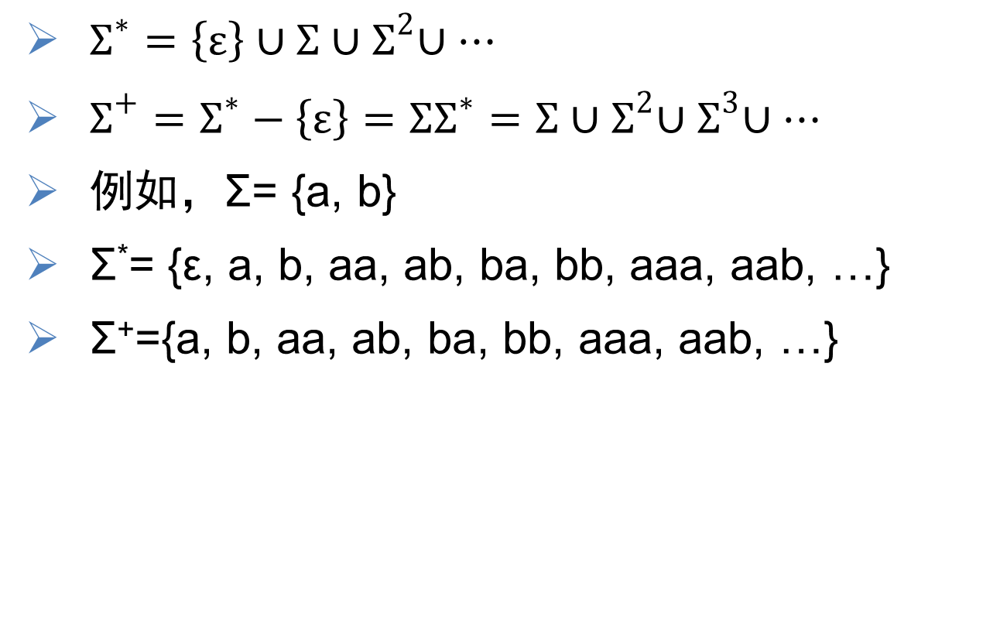
符号串的闭包
$Σ^{∗}=\left\{ε\right\}∪Σ{∪Σ}^{2}∪…$
$Σ^{+}=Σ^{∗}−\left\{ε\right\}={ΣΣ}^{∗}=Σ{∪Σ}^{2}{∪Σ}^{3}∪…$
例如，Σ= {a, b}
Σ*= {ε, a, b, aa, ab, ba, bb, aaa, aab, …}
Σ⁺={a, b, aa, ab, ba, bb, aaa, aab, …}

Slide 20
（3）为什么对符号、符号串、符号串集合以及它们的运算感兴趣？
若A为某语言的字母表A＝{a, b, …, 0, 1, …, 9, +, －, ×, /, ( , ), =, … if, else, for, ...}，B为单词集 B ={if, else, for,……,<标识符>, <常量>, ……}，则B⊂A*。
语言的句子是定义在B上的符号串。
若令C为句子集合，则C⊂B*，程序⊂C。

Slide 21
语言和符号
语言是由句子组成的集合，是由一组符号所构成的集合。
字母表Σ上的一个语言是Σ上的一些符号串的集合
字母表Σ上的每个语言是Σ*的一个子集。
例如：字母表Σ={a, b}，Σ*={ε, a, b, aa, ab, ba, bb, …}
集合{ab, aabb, aaabbb, …, a^{n}b^{n}, …}或表示为{w |w∈Σ*且w= a^{n}b^{n}, n≥1}为字母表Σ上的一个语言。
集合{a, aa, aaa, …}或表示为{w |w∈Σ*且w= a^{n}, n≥1}为字母表Σ上的一个语言。
{ε}是一个语言？
Φ即{ }是一个语言？
Notes:
空集意思是不存在匹配该文法的句子。而ε则是指某个包含非终结符号的文法符号串的推导为空，例如A->ε。
咋看上去好像差不多，其实它们却有本质的区别.
空集是面向结果的，即一个文法所有可能推导的最终语句；而ε则是面向定义的，即某个非终结符号可以推导为空，这样的定义可以在推导过程重复使用。

Slide 22
3.3 文法和语言的形式定义
文法是从生成方式描述语言的，而自动机则是从识别的角度来描述语言的。
一、如何来描述一种语言
如果语言是有穷的（只含有有穷多个句子），可以将句子逐一列出来表示。
如果语言是无穷的，找出语言的有穷表示。语言的有穷表示有两个途经：
1. 生成方式（文法）：语言中的每个句子可以用严格定义的规则来构造。
2. 识别方式（自动机）：用一个过程，当输入的一任意串属于语言时，该过程经有限次计算后就会停止并回答“是”，若不属于，要么能停止并回答“不是”，（要么永远继续下去。）
Notes:
本节仅介绍有关文法的概念。

Slide 23
一、如何来描述一种语言
<…>所表示的是一个类概念，通常称作语法范畴或语法变量，如果用一个符号来代替，也称为非终结符。所有规则中的非终结符就构成了一个非空有穷集，记为V_{N}。
上述两例中的“句子”及“赋值表达式”显然是最大的语法范畴，也是我们最感兴趣的非终结符，通常称作开始符号，记为S。
“大学生”、“我”、“a”、“A”、“+”等表示一个具体概念，用一个符号来表示，则称为终结符号。所有这样的符号同样构成了一个非空有穷集，记为V_{T} 。
<代词> →我、<数字> → 8等称作产生式。所有产生式的集合显然是有穷的，记为P。
Notes:
前面关于“我是大学生”及“赋值表达式”的例子中，涉及到如下的概念：
这样我们可以将文法抽象为如下的一个数学系统

Slide 24
二、文法的定义
文法G定义为四元组(V_{N}，V_{T}，P，S )，其中：
V_{N}为非终结符号(或语法实体，或变量)集；
V_{T}为终结符号集；
P为产生式(也称规则)的集合；V_{N、}V_{T}和P是非空有穷集；
S称作识别符号或开始符号，它是一个非终结符，至少要在一条产生式中作为左部出现；
V_{N}和V_{T}不含公共的元素，即V_{N} ∩ V_{T} = Φ；
用V表示V_{N}∪V_{T} ，称为文法G的字母表或字汇表。

Slide 25
二、文法的定义
规则，也称重写规则、产生式或生成式，是形如α→β或α∷=β的(α, β)有序对，其中α是字母表V的正闭包V⁺中的一个符号，且至少包含一个非终结符；β是V*中的一个符号。α称为规则的左部，β称作规则的右部。
例1：文法G =（V_{N}，V_{T}，P，S）
V_{N} ={ S }
V_{T} ={ 0, 1 }
P ={ S → 0S1, S → 01}
S为开始符号

Slide 26
二、文法的定义
例2：文法G =（V_{N}，V_{T}，P，S）
V_{N} = {标识符，字母，数字}
V_{T} = {a,b,c,…x,y,z,0,1,…,9}
P = {<标识符> → <字母>，
<标识符>→<标识符><字母>,
<标识符>→<标识符><数字>,
<字母> → a,…, <字母> → z，
<数字> → 0,…, <数字> → 9 }
S = <标识符>

Slide 27
三、文法的写法
1. G：S → aAb
A → ab
A → aAb
A → ε
2. G[S]：S → aAb A → ab A → aAb A → ε
3. G[S]：S → aAb
A → ab |aAb |ε
✓
Notes:
有些产生式具有相同的左部，可以和在一起

Slide 28
三、文法的写法
元符号: → 定义为
∷= 定义为
| 或
< > 括起非终结符
习惯表示
大写字母：非终结符
小写字母：终结符
如： S → AB
A → Ax | y
B → z

Slide 29
四、直接推导、推导的定义
1. 直接推导⇒
α→β是文法G的产生式，若有v, w满足：v=γαδ, w=γβδ, 其中γ∈V*,δ∈V*
则称v直接推导到w，也称w是v的直接推导，记作 v ⇒ w，也称w直接归约到v，就是说归约是推导的逆过程。
例：G[S]： S→0S1| 01
0S1 ⇒ 00S11
00S11 ⇒ 000S111
000S111 ⇒ 00001111
S ⇒ 0S1

Slide 30
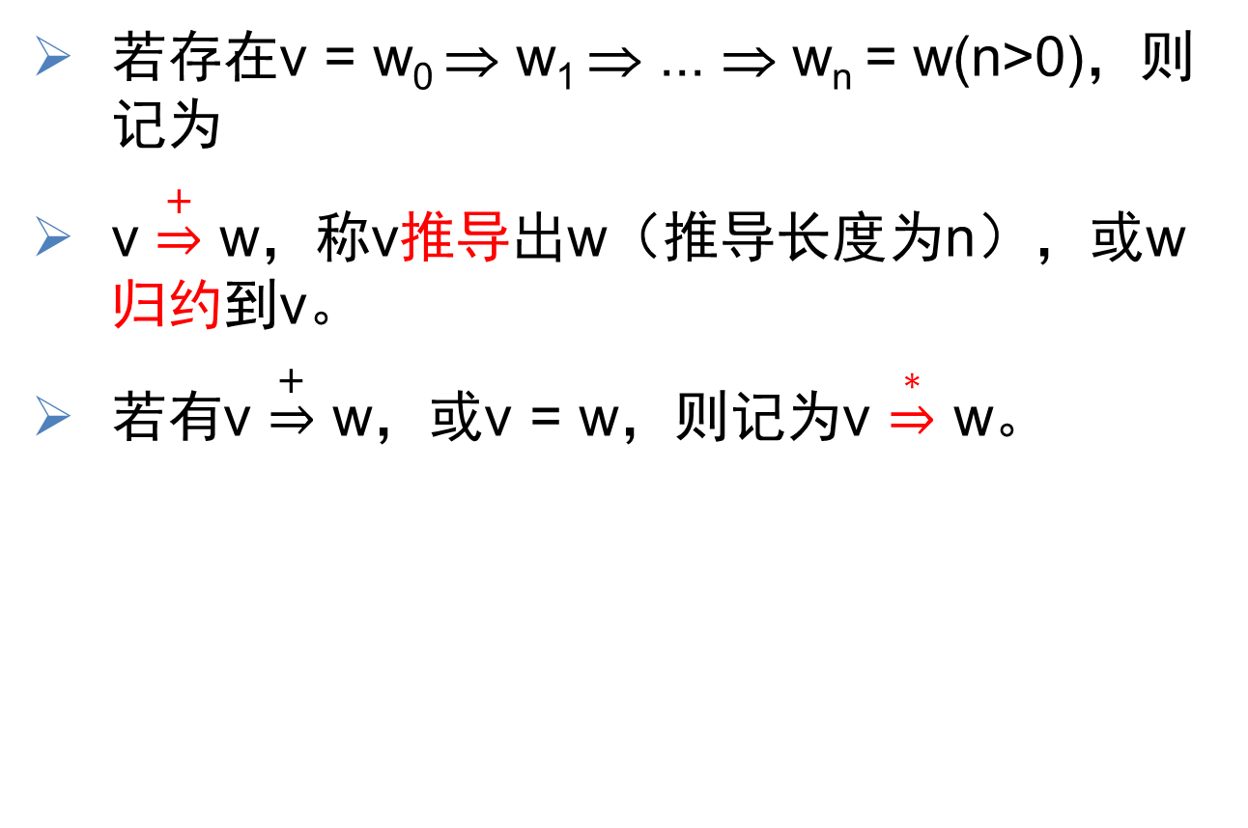
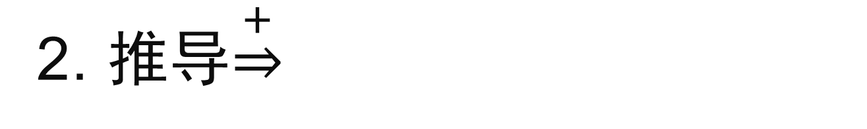
2. 推导$\underset{⇒}{+}$
若存在v = w₀ ⇒ w₁ ⇒ ... ⇒ w_{n} = w(n>0)，则记为
v $\underset{⇒}{+}$ w，称v推导出w（推导长度为n），或w归约到v。
若有v $\underset{⇒}{+}$ w，或v = w，则记为v $\underset{⇒}{∗}$ w。

Slide 31
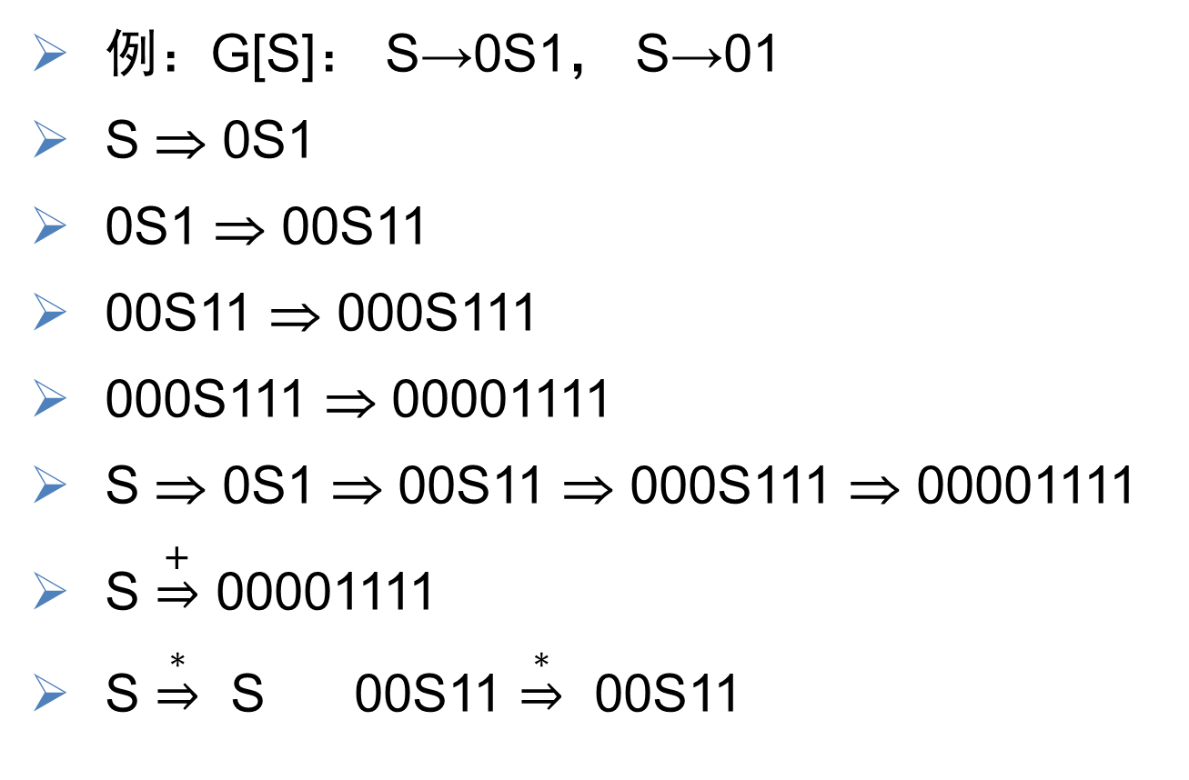
推导的例子
例：G[S]： S→0S1， S→01
S ⇒ 0S1
0S1 ⇒ 00S11
00S11 ⇒ 000S111
000S111 ⇒ 00001111
S ⇒ 0S1 ⇒ 00S11 ⇒ 000S111 ⇒ 00001111
S $\underset{⇒}{+}$ 00001111
S $\underset{⇒}{∗}$ S 00S11 $\underset{⇒}{∗}$ 00S11

Slide 32
五、句型、句子的定义
1. 句型 有文法G，若S ⇒ x，则称x是文法G的句型。即：从开始符号推导出的任意符号串。
2. 句子 有文法G，若S ⇒ x，且x∈V_{T}*，则称x是文法G的句子。即：从开始符号推导出的终结符号串。
例：G[S]：S→0S1| 01
S ⇒ 0S1 ⇒ 00S11 ⇒ 000S111 ⇒ 00001111
S ⇒ 01
G的句型有：S, 0S1, 00S11, 000S111, 00001111, 01
G的句子有：00001111, 01

Slide 33
例子
例：G[E]：E→E+T|T
T→T*F|F
F→(E)|a
E⇒E+T
⇒T+T
⇒F+T
⇒a+T
⇒a+T*F
⇒a+F*F
⇒a+a*F
⇒a+a*a
句子：用符号a，+，*，(和)构成的算术表达式

Slide 34
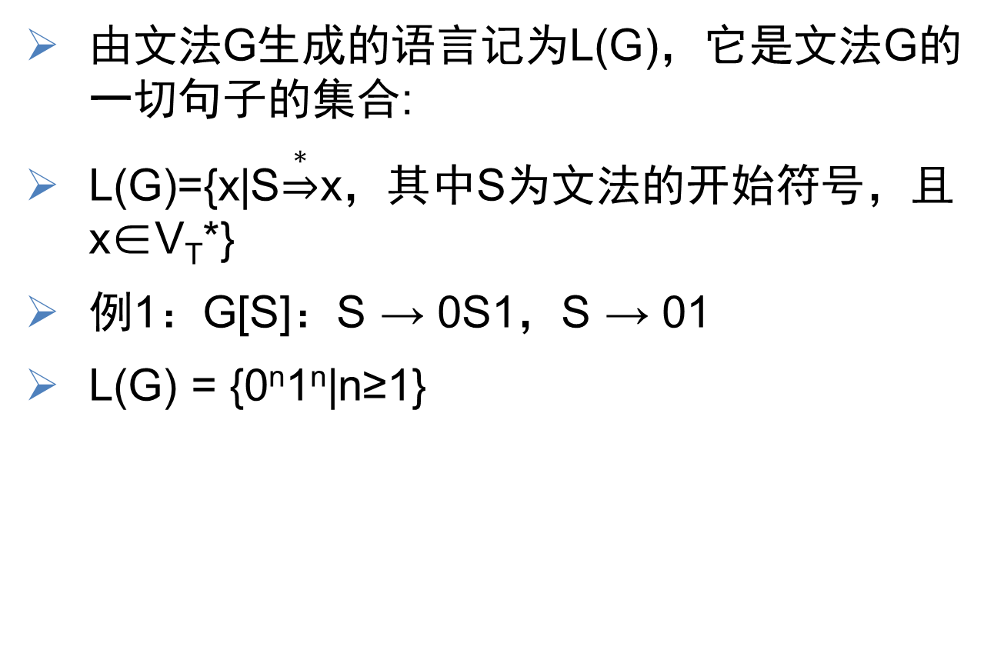
六、语言的定义
由文法G生成的语言记为L(G)，它是文法G的一切句子的集合:
L(G)={x|S$\underset{⇒}{∗}$x，其中S为文法的开始符号，且x∈V_{T}*}
例1：G[S]：S → 0S1，S → 01
L(G) = {0^{n}1^{n}|n≥1}

Slide 35
例子
S ⇒ aSBE (S → aSBE)
⇒ aaBEBE (S → aBE)
⇒ aabEBE (aB → ab )
⇒ aabBEE (EB → BE )
⇒ aabbEE (bB → bb)
⇒ aabbeE (bE → be)
⇒ aabbee (eE → ee)
例2：G[S]：
（1）S → aSBE
（2）S → aBE
（3）EB → BE
（4）aB → ab
（5）bB → bb
（6）bE → be
（7）eE → ee
L(G)={ a^{n}b^{n}e^{n} | n≥1 } 为什么呢？
Notes:
类似推导可以看出a, b, e在句子中出现的顺序及个数满足L(G)。
当然要进一步说明：

Slide 36
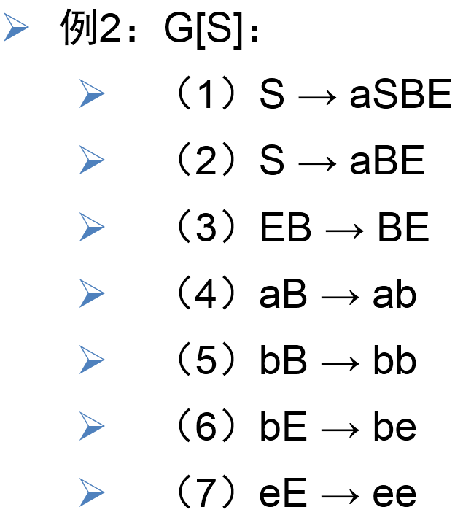
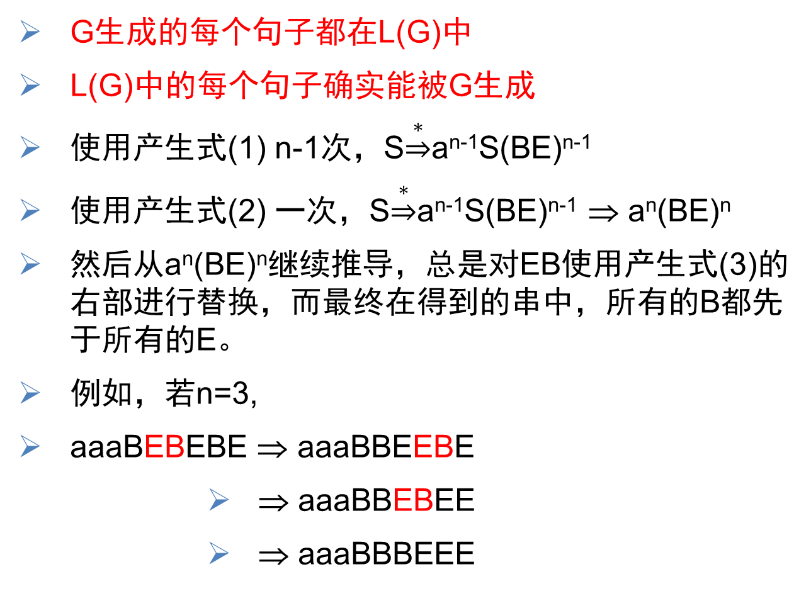
进一步说明
G生成的每个句子都在L(G)中
L(G)中的每个句子确实能被G生成
使用产生式(1) n-1次，S$\underset{⇒}{∗}$a^{n-1}S(BE)^{n-1}
使用产生式(2) 一次，S$\underset{⇒}{∗}$a^{n-1}S(BE)^{n-1} ⇒ a^{n}(BE)^{n}
然后从a^{n}(BE)^{n}继续推导，总是对EB使用产生式(3)的右部进行替换，而最终在得到的串中，所有的B都先于所有的E。
例如，若n=3,
aaaBEBEBE ⇒ aaaBBEEBE
⇒ aaaBBEBEE
⇒ aaaBBBEEE

Slide 37
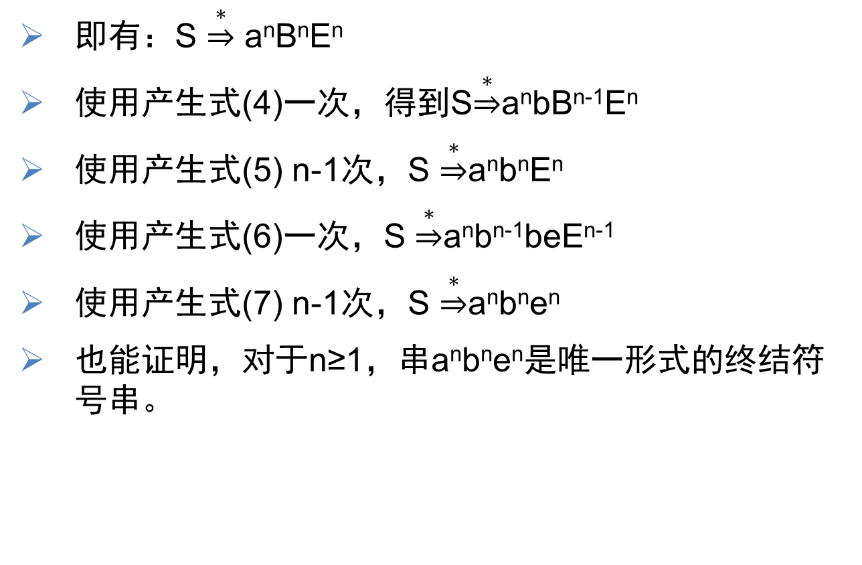
进一步说明
即有：S $\underset{⇒}{∗}$ a^{n}B^{n}E^{n}
使用产生式(4)一次，得到S$\underset{⇒}{∗}$a^{n}bB^{n-1}E^{n}
使用产生式(5) n-1次，S $\underset{⇒}{∗}$a^{n}b^{n}E^{n}
使用产生式(6)一次，S $\underset{⇒}{∗}$a^{n}b^{n-1}beE^{n-1}
使用产生式(7) n-1次，S $\underset{⇒}{∗}$a^{n}b^{n}e^{n}
也能证明，对于n≥1，串a^{n}b^{n}e^{n}是唯一形式的终结符号串。

Slide 38
七、文法的等价
若L(G₁)=L(G₂)，则称文法G₁和G₂是等价的。
如文法G₁[A]：A→0R与 G₂[S]：S→0S1 等价
A→01 S→01
R→A1

Slide 39
3.4 文法的类型
一、文法的类型
通过对产生式施加不同的限制，Chomsky(乔姆斯基)将文法分为四种类型：
0型文法（短语文法）：对任一产生式α → β，都有α∈(V_{N}∪V_{T})⁺，且至少含有一个非终结符，β∈(V_{N}∪V_{T})*。
1型文法（上下文有关文法）：对任一产生式α → β，都有 |β| ≥ |α|，仅仅S→ε除外。
另一个等价定义为： αAβ → αγβ，其中α、β和γ都在(V_{N}∪V_{T})*中，γ≠ε，A在V_{N}中
上下文有关这个名称来源自 α 和 β 形成了 A 的上下文并且决定 A 是否可以被 γ 所替代

Slide 40
一、文法的类型
2型文法（上下文无关文法）：对任一产生式α→β，都有α∈V_{N}，β∈(V_{N}∪V_{T})*。
3型文法（正规文法）：任一产生式α→β的形式都为A→aB或A→a，其中A∈V_{N}，B∈V_{N}，a∈V_{T}*。
上下文无关文法取名为“上下文无关”的原因就是因为字符α总可以被字串β自由替换，而无需考虑字符α出现的上下文。

Slide 41
文法的类型举例
例：1型（上下文有关）文法
文法G[S]：S → CD
Ab → bA
C → aCA
Ba → aB
C → bCB
Bb → bB
AD → aD
C → ε
BD → bD
D → ε
Aa → bD
例：2型（上下文无关）文法
文法G[S]：S → AB
A → BS|0
B → SA|1
例：3型文法（正规文法）
G[S]：S → 0A|1B|0
A → 0A|1B|0S
B → 1B|1|0

Slide 42
二、四种文法之间的逐级“包含”关系
0型文法
1型文法
2型文法
3型文法
随着对产生式限制条件的增多，四种文法的能力逐级减弱。

Slide 43
三、文法和语言
0型文法产生的语言称为0型语言。
1型文法又称为上下文有关文法(Context-Sensatave Grammar, CSG)。这种文法意味着：对非终结符进行替换时必须考虑上下文，例如产生式的形式为α₁Aα₂ → α₁βα₂，则只有当A出现在α₁和α₂这样的上下文环境时，才允许用β替换A。1型文法产生的语言称为1型语言或上下文有关语言(Context-Sensatave Language, CSL)。

Slide 44
三、文法和语言
2型文法：产生式的形式为A→β，β取代A时与A的上下文无关，因此又称为上下文无关文法(Context-Free Grammar, CFG)。它产生的语言称为2型语言或上下文无关语言(Context-Free Language, CFL)。CFG有足够的能力描述现今大多数程序设计语言的语法结构，也就是说现今大多数程序设计语言都是CFL。
3型文法或正则(正规)文法(Regular Grammar, RG)产生的语言称为3型语言或正则(正规)语言(Regular Language, RL)。
Notes:
四种文法之间的关系是将产生式做进一步限制而定义的。

Slide 45
四、文法和自动机
对语言进行有限表示的第二种常用方法是识别方式即自动机。
0、1、2、3型语言都存在着对应的自动机。它们分别为图灵机、线性界限自动机、下推自动机和有限自动机。
研究四类文法及其产生的四类语言性质的学科称为形式语言理论，研究对应的四类自动机的学科称为自动机理论。可见，自动机理论和形式语言理论有着非常密切的关系。

Slide 46
4种类型的文法的主要特点
文法 | 语言 | 自动机 | 产生式规则
0型 | 递归可枚举语言 | 图灵机 | 无限制
1型 | 上下文相关语言 | 线性界限自动机 | αAβ → αγβ
2型 | 上下文无关语言 | 不确定下推自动机 | A → γ
3型 | 正规语言 | 有限状态自动机 | A → aB A → a

Slide 47
3.5 上下文无关文法及其语法树
上下文无关文法有足够的能力描述程序设计语言的语法结构，比如描述算术表达式，描述各种语句等。
现在介绍一种描述上下文无关文法的句型推导的直观工具，即语法树，也称推导树。
Notes:
以后如果对文法一词没有特别说明，则指的就是上下文无关文法

Slide 48
一、语法树
1、语法树的特点
语法树是一有向树：
1）有且仅有一个结点无父结点，称为根（S）；
2）除根外，每个结点恰有一个父结点；
3）对于任一结点m，从根到m可达;
4）每个结点的子孙结点是有序的（从左到右）。
子树：某一结点及其全部子孙结点所构成的树。
直接子树：根结点只有孩子结点，没有更远的子孙结点的子树。
无回路性
连通性

Slide 49
2、语法树的定义
设G=(V_{N}, V_{T}, P, S)是一文法，则满足下述条件的树称为语法树：
1）每个结点有一标记X，X∈V；
2）根的标记为S（文法的开始符号）；
3）若结点X有孩子结点，则X∈V_{N}；
4）如果A有k个孩子结点，自左至右为X₁, X₂, …, X_{k}，则A → X₁X₂…X_{k}∈P。

Slide 50
3、语法树的构造
问题：根据文法G[E], 从E推导出 a+a*a。
G[E]：E→E+T|T T→T*F|F F→(E)|a
E⇒E+T
⇒T+T
⇒F+T
⇒a+T
⇒a+T*F
⇒a+F*F
⇒a+a*F
⇒a+a*a
E⇒E+T
⇒T+T
⇒T+T*F
⇒F+T*F
⇒F+F*F
⇒a+F*F
⇒a+F*a
⇒a+a*a
E⇒E+T
⇒E+T*F
⇒E+T*a
⇒E+F*a
⇒E+a*a ⇒T+a*a
⇒F+a*a
⇒a+a*a

Slide 51
句型a + a * a的语法树
E
E
+
T
T
T
*
F
F
F
a
a
a
图中的语法树是a+a*a句型的推导过程非常直观自然的描述，从左至右读出语法树的叶子节点即可得到该句型。
进一步看，语法树表示了在推导过程中施用了哪个产生式和施用在哪个非终结符上，但是它并没有表明施用产生式的顺序。
Notes:
看不出句型中的符号被替代的顺序

Slide 52
二、句型、推导
最左（最右）推导：在推导的任何一步α ⇒ β，其中α、β是句型，都是对α中的最左（右）非终结符进行替换。
在形式语言中，最右推导被称为规范推导。由规范推导所得的句型称为规范句型。
思考：一棵语法树表示了一个句型的种种可能的(但未必是所有的)不同推导过程，包括最左(最右)推导。
但是，一个句型是否只对应唯一的一棵语法树呢？
一个句型是否只有唯一的一个最左(最右)推导呢？
Notes:
从上一例子中，我们可以看出，对于同一个句型或句子，可以通过不同的推导序列推导出来，这是因为在推导过程中所选择的非终结符的次序不同。

Slide 53
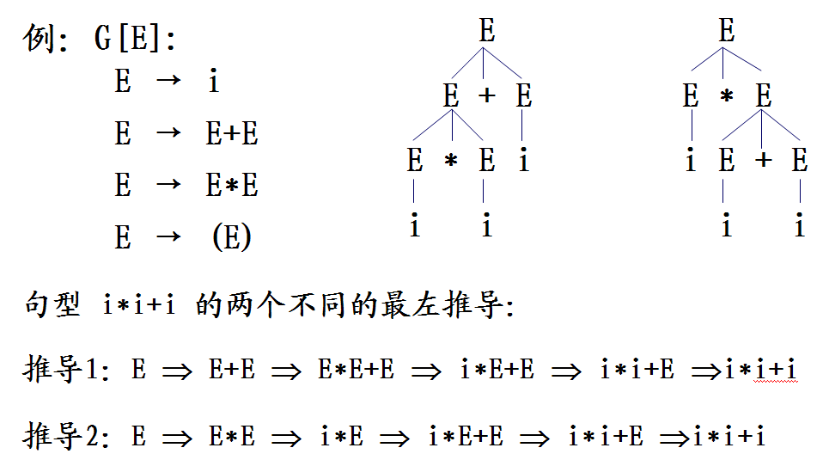
例子
例：G[E]：E → i | E+E | E*E | (E)
句型i*i+i的两个不同的最左推导：
E⇒E+E
⇒E*E+E
⇒i*E+E
⇒i*i+E
⇒i*i+i
E⇒E*E
⇒i*E
⇒i*E+E
⇒i*i+E
⇒i*i+i

Slide 54
三、二义文法
若一个文法存在某个句子对应两棵不同的语法树，则称这个文法是二义的。
或者，若一个文法存在某个句子有两个不同的最左（右）推导，则称这个文法是二义的
若文法是二义性的，则在编译时就会产生不确定性。
文法的二义性是不可判定的，即不可能构造出一个算法，通过有限步骤来判定任一文法是否有二义性。

Slide 55
三、二义文法
可以采用两种途径来解决文法的二义性问题：
1、不改变文法中原有的规则，仅加进一些语法的非形式规定。如规定“*”运算优先级高于“+”运算，且服从左结合。
2、改写文法，把排除二义性的规则合并到原有文法中。
G[E]: E → i G[E]：E → T|E+T
E → E+E T → F|T*F
E → E*E F → (E)|i
E → (E) 规定优先顺序和结合律

Slide 56
文法的二义性和语言的二义性
文法的二义性和语言的二义性是两个不同的概念。因为可能有两个不同的文法G和G′，其中G是二义的，但是却有L(G)=L(G′)，也就是说，这两个文法所产生的语言是相同的。
如果产生上下文无关语言的每一个文法都是二义的，则说此语言是先天二义的。对于一个程序设计语言来说，常常希望它的文法是无二义的，因为希望对它的每个语句的分析是唯一的。

Slide 57
3.6 上下文无关文法的句型分析
一、有关概念
1.句型分析。句型分析就是识别一个符号串是否为某文法的句型，是某个推导的构造过程。
2.分析程序。在语言的编译实现中，把完成句型分析的程序称为分析程序或识别程序。分析算法又称识别算法。
3.从左到右的分析算法。从左到右的分析算法，即总是从左到右地识别输入符号串，首先识别符号串中的最左符号，进而依次识别右边的一个符号，直到分析结束。

Slide 58
二、句型的分析算法分类
1.自顶向下(自上而下)分析法：从文法的开始符号出发，反复使用文法的产生式，寻找与输入符号串匹配的推导。
2.自底向上(自下而上)分析法：从输入符号串开始，逐步进行归约，直至归约到文法的开始符号。
两种方法反映了两种语法树的构造过程：
自顶向下方法是从文法符号开始，将它做为语法树的根，向下逐步建立语法树，使语法树的结果正好是输入符号串；
自底向上方法则是从输入符号串开始，以它做为语法树的结果，自底向上地构造语法树。
Notes:
分析算法可分为两大类：

Slide 59
自顶向下语法分析的例子
例：文法G：S → cAd A → ab A → a 识别输入串w=cabd是否为该文法的句子
推导过程：
S
S⇒cAd
⇒cabd
c
A
d
a
b

Slide 60
自底向上语法分析的例子
例：文法G：S → cAd A → ab A → a 识别输入串w=cabd是否为该文法的句子
归约过程构造的推导：
S
cAd ⇒ cabd
S ⇒ cAd
A
c
a
b
d

Slide 61
三、句型分析的有关问题
例：文法G：S → cAd A → ab A → a 识别输入串w=cabd是否为该文法的句子
若S ⇒ cAd 后选择(3)扩展A，那将会？
S
S⇒cAd
⇒cad
c
A
d
a
Notes:
w的第二个符号可以与叶子结点a得以匹配，但第三个符号却不能与下一叶子结点d匹配
这时如果宣告分析失败，其意味着，识别程序不能为串cad构造语法树，即cad不是句子。
这显然是错误的结论。
导致失败的原因是在分析中对A的选择不是正确的。

Slide 62
三、句型分析的有关问题
1. 在自顶向下的分析方法中如何选择使用哪个产生式进行推导？
假定要被代换的最左非终结符号是B，且有n条规则：B → A₁|A₂|…|A_{n}，那么如何确定用哪个右部去替代B？
除非有办法预先知道哪个候选式有用，否则只能一个一个地试探。因此，推导过程可能是带回溯的。
带回溯的语法分析效率大大降低，为提高效率，就应尽量避免回溯（不带回溯的LL分析方法）。

Slide 63
三、句型分析的有关问题
例：文法G：S → cAd A → ab A → a 识别输入串w=cabd是否为该文法的句子
对串cabd的分析中，如果不是选择ab用产生式(2),而是选择a用产生式(3)将a归约到了A，那么最终就达不到归约到S的结果，因而也无从知道cabd是一个句子。
S
cAbd ⇒ cabd
S ⇒ cAbd
A
c
a
b
d

Slide 64
三、句型分析的有关问题
2.在自底向上的分析方法中如何识别可归约的串？
在分析程序工作的每一步，都是从当前串中选择一个子串，将它归约到某个非终结符号，该子串称为“可归约串”。
问题是，每一步如何确定这个“可归约串”，这是自下而上分析的关键问题，，因此需要精确定义“可归约串”。

Slide 65
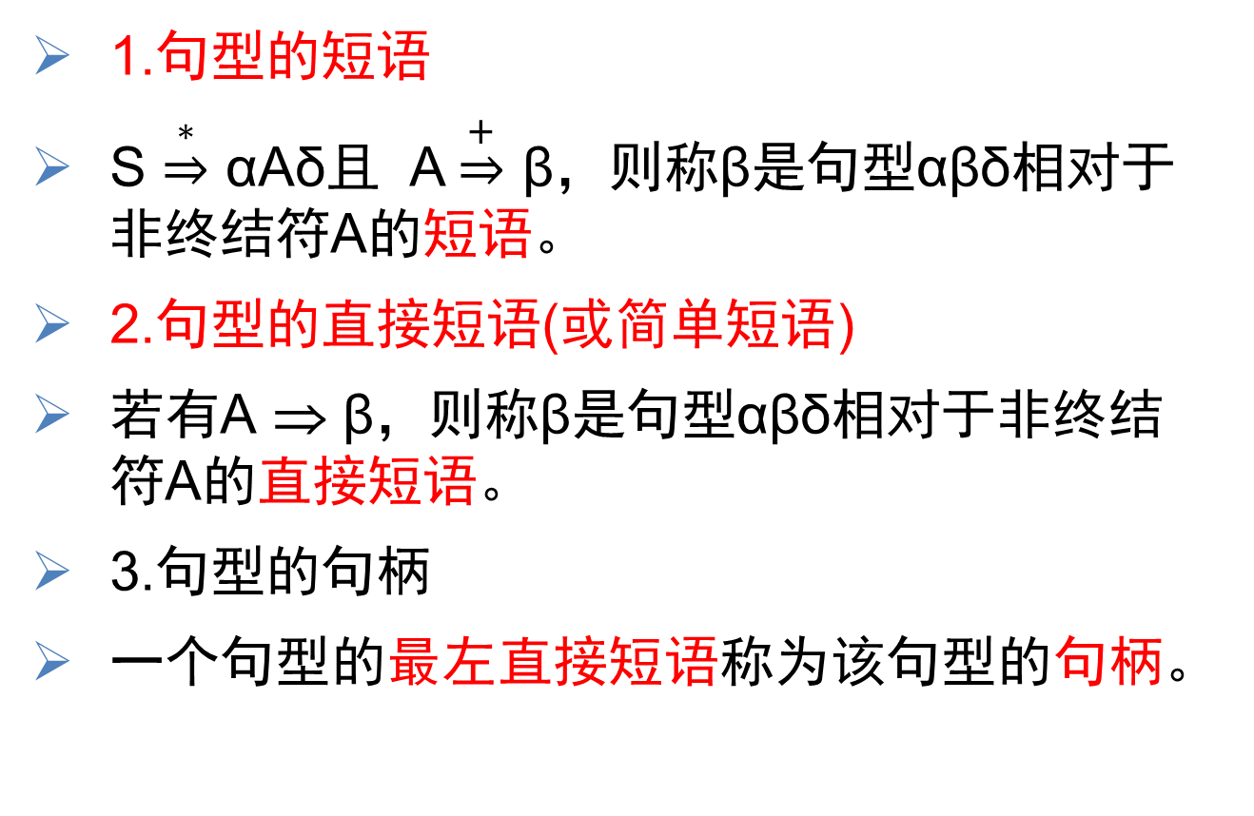
四、刻画“可归约串”(句柄)
1.句型的短语
S $\underset{⇒}{∗}$ αAδ且 A $\underset{⇒}{+}$ β，则称β是句型αβδ相对于非终结符A的短语。
2.句型的直接短语(或简单短语)
若有A ⇒ β，则称β是句型αβδ相对于非终结符A的直接短语。
3.句型的句柄
一个句型的最左直接短语称为该句型的句柄。

Slide 66
句型的短语、直接短语和句柄
E
E
+
T
G[E]：E→E+T|T T→T*F|F F→(E)|a
句型：a * a + a
T
F
T
*
F
a₃
F
a₂
a₁
短语：a₁* a₂+ a₃，a₁* a₂ ，a₁ ，a₂ ， a₃
直接短语： a₁ ， a₂ ， a₃
句柄： a₁

Slide 67













E
E$\underset{⇒}{∗}$T*a₂+a₃
且T$\underset{⇒}{+}$a₁
则a₁是句型a₁*a₂+a₃相对于T的短语
E
+
T
E$\underset{⇒}{∗}$a₁*a₂+T
且T$\underset{⇒}{+}$a₃
则a₃是句型a₁*a₂+a₃相对于T的短语
T
F
E$\underset{⇒}{∗}$T+a₃
且T$\underset{⇒}{+}$a₁*a₂
则a₁*a₂是句型a₁*a₂+a₃相对于T的短语
T
*
F
a₃
E$\underset{⇒}{∗}$E+a₃
且E$\underset{⇒}{+}$a₁*a₂
则a₁*a₂是句型a₁*a₂+a₃相对于E的短语
F
a₂
E$\underset{⇒}{∗}$E
且E$\underset{⇒}{+}$a₁*a₂+a₃
则a₁*a₂+a₃是句型a₁*a₂+a₃相对于E的短语
a₁
E$\underset{⇒}{∗}$ a₁*a₂+F
则称a3是句型a₁*a₂+a₃相对于F的短语，
也是相对于规则F→a的直接短语
且F⇒a₃
E$\underset{⇒}{∗}$ a₁*F₂+a₃
则称a₂是句型a₁*a₂+a₃相对于F的短语，也是相对于规则F→a的直接短语
且F⇒a₂
E$\underset{⇒}{∗}$ F*a₂+a₃
且F⇒a₁
则称a₁是句型a₁*a₂+a₃相对于F的短语，也是相对于规则F→a的直接短语
Notes:
即i₁、i₂、i₃、i₁*i₂和i₁*i₂+i₃都是句型i₁*i₂+i₃的短语，而且i₁、i₂、i₃均为直接短语，其中i₁是最左直接短语，即句柄。

Slide 68
3.7 文法实用中的一些说明-化简文法
一、文法中不含有害规则和多余规则
1. 有害规则：形如U→U的产生式。会引起文法的二义性。
2. 多余规则：指文法中任何句子的推导都不会用到的规则。
文法中不含有不可到达和不可终止的非终结符。
3. 不可到达：文法中某些非终结符不在任何规则的右部出现，该非终结符称为不可到达。
4. 不可终止：文法中某些非终结符，由它不能推出终结符号串，该非终结符称为不可终止。

Slide 69
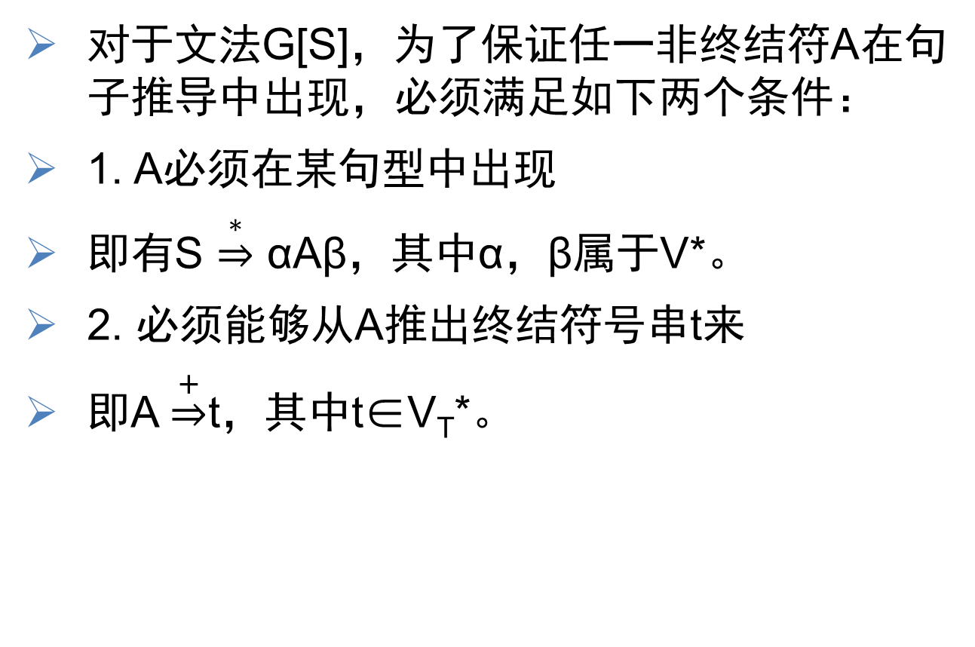
二、不含多余非终结符的条件
对于文法G[S]，为了保证任一非终结符A在句子推导中出现，必须满足如下两个条件：
1. A必须在某句型中出现
即有S $\underset{⇒}{∗}$ αAβ，其中α，β属于V*。
2. 必须能够从A推出终结符号串t来
即A $\underset{⇒}{+}$t，其中t∈V_{T}*。

Slide 70
三、化简文法
G[S] ：1) S→Be
2) B→Ce
3) B→Af
4) A→Ae
5) A→e
6) C→Cf
7) D→f
C为不可终止
D为不可到达
产生式 2），6），7）为多余规则，应去掉
Notes:
D为不可到达
C为不可终止
产生式 2），6），7）为多余规则，应去掉

Slide 71
四、上下文无关文法中的ε规则
1.什么是ε规则
具有形式A → ε的规则称为ε规则，其中A∈V_{N}。
某些著作和讲义中限制这种规则的出现。因为ε规则会使有关文法的一些讨论和证明变得复杂。
上下文无关文法的两种定义的唯一差别是ε句子在不在语言中。

Slide 72
2. ε规则不影响语言的性质
如果语言L有一个有穷的描述，则L∪{ε}也同样有一个有穷描述。
并且可以证明，若L是上下文有关语言、上下文无关语言或正规语言，则L∪{ε}和L-{ε}分别是上下文有关语言、上下文无关语言和正规语言

Slide 73
3. 有关ε规则的定理
定理1 文法G，任一P中的产生式A → α，都有A∈V_{N}，α∈(V_{N} ∪V_{T})*，(即α可能为ε)，则L(G)也能以这样一种文法产生，任一产生式A → β，只有如下两种形式：A∈V_{N}，β∈(V_{N}∪V_{T})⁺，(即β≠ε)或者S → ε且 S不出现在任何产生式右边。
定理2 G是上下文有关文法，则存在另一个上下文有关文法G1，L(G)=L(G1)，且G1的开始符号不出现在G1的任何产生式的右边。若G为上下文无关文法或正规文法，类似结论成立。

Slide 74
第3章 思考
本章目的为语言的语法描述寻求工具，以便：
对源程序给出精确无二义的语法描述。（严谨、简洁、易读）
根据语言文法的特点来进行语法分析
从描述语言的文法可以自动构造出可用的分析程序
制导语义翻译
1.什么是文法，什么是它的语言?
2.我们为什么关注上下文无关文法?
3.语法分析方法的分类?

Slide 75
第3章 小结
1.本章出现的概念较多，应重点理解文法、推导、句型句子及语言的定义等概念，语法分析有关内容在后面章节会详细讨论。
2.文法作为程序语言的语法的描述工具。它用规则只能陈述的是：语言的所有句子以什么样的符号串能出现。请记住文法和语言的形式定义中的“形式”的含义只涉及语言的语法不涉及语言的语义。
3.本章内容是形式语言理论的一部分，形式语言理论是对符号串集合的表示法、结构及其特性的研究。是程序设计语言语法分析研究的基础。

Slide 76
考察本章知识点最典型的题目
1.已知文法G[S]，写出它定义的语言描述，如：G[S]: S → 0S|1S|0|1
答案: G[S]定义的语言是：由0、1组成的非空符号串（或：二进制数）。
2.给出语言描述，构造文法，如：构造一文法,其定义的语言是由算符+, *, (,)和运算对象a构成的算术表达式的集合.
答案1: G[E]: E→E+T|T
T→T*F|F
F→(E)|a
答案2: G[E]: E→E+E|E*E|(E)|a
Notes:
已知文法，求语言，通过推导； 已知语言，构造文法，无形式化方法，更多是凭经验

Slide 77
相关术语的回顾
上下文无关文法
句型、句子和语言
验证文法生成的语言
语法树和推导
句型分析，语法分析
二义性

Slide 78
第3章 作业
P₄₇ 4 ，9，11，14(1)
作业要求及说明：
(1) 作业一律用B5纸张（小16开）；
(2) 一般每章交一次作业，该章学完后上交。特殊情况另作说明；
(3)作业页眉写：班级、班内序号、姓名。交作业时以班为单位，由课代表负责收齐，按学号排好序后再交，否则按未做处理。

